Slide 1

Дипломная работа
"Адаптивная модель машинного обучения для предсказания курса биткойна с использованием временных рядов»
Виктор Булгаров
DSU-7

Slide 2
Введение
Описание проблемы
Неустойчивость криптовалютного рынка
Высокий уровень спекулятивных операций
Сложность прогнозирования курса биткойна
Цели и задачи работы
Цель: разработка адаптивной модели машинного обучения для предсказания курса биткойна
Задачи:
Анализ и обработка исторических данных о курсе биткойна
Использование временных рядов для обучения модели
Оценка точности и адаптивности предсказаний модели
Методы исследования
Методы обработки временных рядов
Методы машинного обучения
Ожидаемые результаты
Создание модели с высокой точностью прогнозирования курса биткойна
Возможность адаптации модели к изменениям на рынке
Предоставление инструмента для определения наиболее вероятных тенденций рынка
Ссылка на код проекта: Диплом

Slide 3
Постановка задачи
Описание задачи
Разработка адаптивной модели машинного обучения, способной предсказывать курс биткойна с использованием временных рядов
Обучение модели на исторических данных курса биткойна и анализ полученных результатов
Актуальность задачи
Увеличение объема криптовалютного рынка и активности инвесторов
Высокий уровень неопределенности на рынке криптовалют
Возрастающая потребность в точных и адаптивных моделях прогнозирования
Метрики качества решения
Средняя абсолютная ошибка (MAE)
Средняя квадратическая ошибка (MSE)
Корень из средней квадратической ошибки (RMSE)

Slide 4
Анализ данных
Обзор существующих решений
Краткий обзор моделей прогнозирования курса криптовалют и используемых методов
Предварительный анализ данных
Сбор и обработка исторических данных о курсе биткойна
Визуализация данных для определения основных тенденций и закономерностей
Подготовка данных для обучения модели (нормализация, разделение на обучающую и тестовую выборки)
Описание алгоритмов и техник, применяемых для решения задачи
Алгоритмы машинного обучения, применяемые для обучения модели: LSTM, Линейная регрессия, ARIMA, SARIMAX

Slide 5

Датасет Kaggle
https://www.kaggle.com/datasets/mczielinski/bitcoin-historical-data
Open Time | Open | High | Low | Close | Volume | Close Time | QAV | NAT | TBBAV | TBQAV | Ignore
0 | 1502928000000 | 4261.48 | 4485.39 | 4200.74 | 4285.08 | 795.150377 | 1503014399999 | 3.454770e+06 | 3427 | 616.248541 | 2.678216e+06 | 0
1 | 1503014400000 | 4285.08 | 4371.52 | 3938.77 | 4108.37 | 1199.888264 | 1503100799999 | 5.086958e+06 | 5233 | 972.868710 | 4.129123e+06 | 0
2 | 1503100800000 | 4108.37 | 4184.69 | 3850.00 | 4139.98 | 381.309763 | 1503187199999 | 1.549484e+06 | 2153 | 274.336042 | 1.118002e+06 | 0
3 | 1503187200000 | 4120.98 | 4211.08 | 4032.62 | 4086.29 | 467.083022 | 1503273599999 | 1.930364e+06 | 2321 | 376.795947 | 1.557401e+06 | 0
4 | 1503273600000 | 4069.13 | 4119.62 | 3911.79 | 4016.00 | 691.743060 | 1503359999999 | 2.797232e+06 | 3972 | 557.356107 | 2.255663e+06 | 0
https://www.kaggle.com/code/alibulut1/bitcoin-price-prediction-with-using-lstm

Slide 6

Датасет Binance
Загрузил с криптобиржи Binance два варианта данных курса биткойн - курс на каждый час и курс на каждый день. Для ускорения исполнения кода здесь используется ежедневный курс. Для удобства использования выложил csv на github.
Open Time | Open | High | Low | Close | Volume | Close Time | QAV | NAT | TBBAV | TBQAV | Ignore
1 | 1502928000000 | 4261.48000000 | 4485.39000000 | 4200.74000000 | 4285.08000000 | 795.15037700 | 1503014399999 | 3454770.05073206 | 3427 | 616.24854100 | 2678216.40060401 | 0
2 | 1503014400000 | 4285.08000000 | 4371.52000000 | 3938.77000000 | 4108.37000000 | 1199.88826400 | 1503100799999 | 5086958.30617151 | 5233 | 972.86871000 | 4129123.31651808 | 0
3 | 1503100800000 | 4108.37000000 | 4184.69000000 | 3850.00000000 | 4139.98000000 | 381.30976300 | 1503187199999 | 1549483.73542151 | 2153 | 274.33604200 | 1118001.87008735 | 0
4 | 1503187200000 | 4120.98000000 | 4211.08000000 | 4032.62000000 | 4086.29000000 | 467.08302200 | 1503273599999 | 1930364.39032646 | 2321 | 376.79594700 | 1557401.33373730 | 0
5 | 1503273600000 | 4069.13000000 | 4119.62000000 | 3911.79000000 | 4016.00000000 | 691.74306000 | 1503359999999 | 2797231.71402728 | 3972 | 557.35610700 | 2
Ключевые поля в данных о цене криптовалюты на бирже Binance:
"Open Time" - время начала свечи (в формате Unix time) "Open" - цена открытия свечи "High" - наивысшая цена за период свечи "Low" - наименьшая цена за период свечи "Close" - цена закрытия свечи "Volume" - объем торгов за период свечи "Close Time" - время закрытия свечи (в формате Unix time) "QAV" - цитируемый объем актива за период свечи "NAT" - количественный показатель активности за период свечи "TBBAV" - сумма базовых активов, купленных за период свечи (Total Buy Base Asset Volume) "TBQAV" - сумма квотируемых активов, проданных за период свечи (Total Buy Quote Asset Volume) "Ignore" - поле, используемое только для расчетов и игнорируемое при анализе данных.
Автор, ссылка на источник

Slide 7
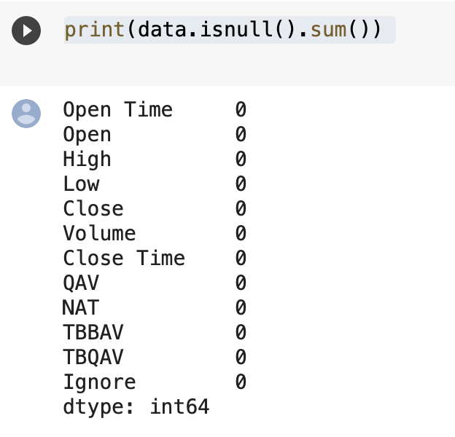
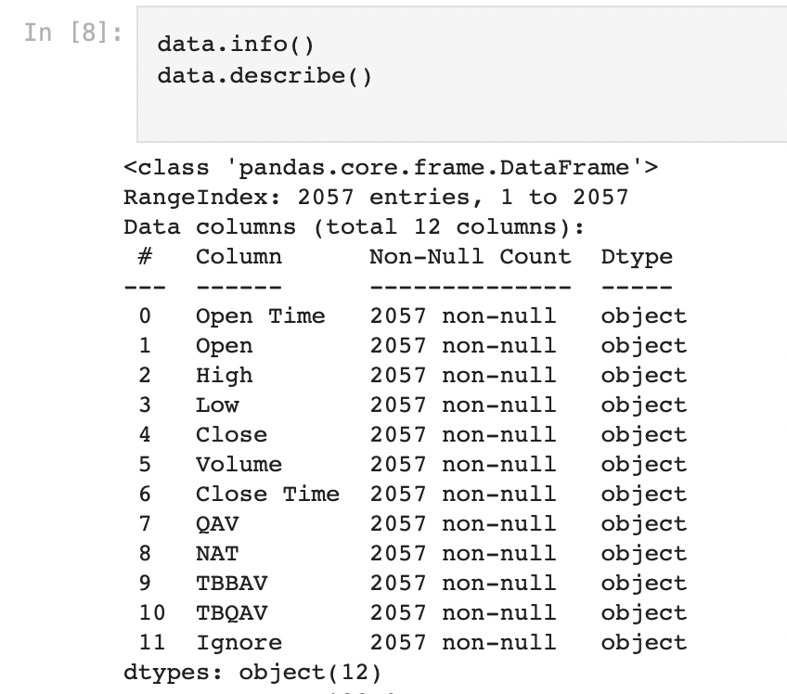
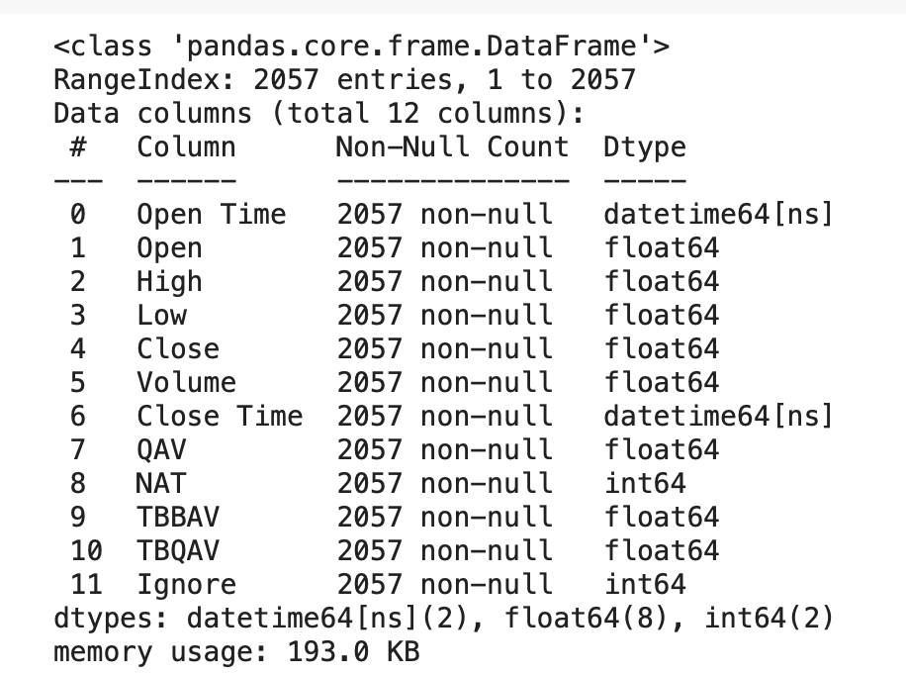
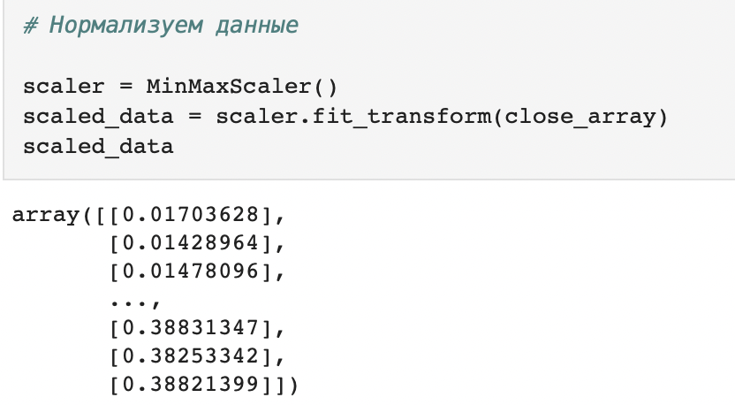
Проверка на пропуски и обработка данных

Slide 8
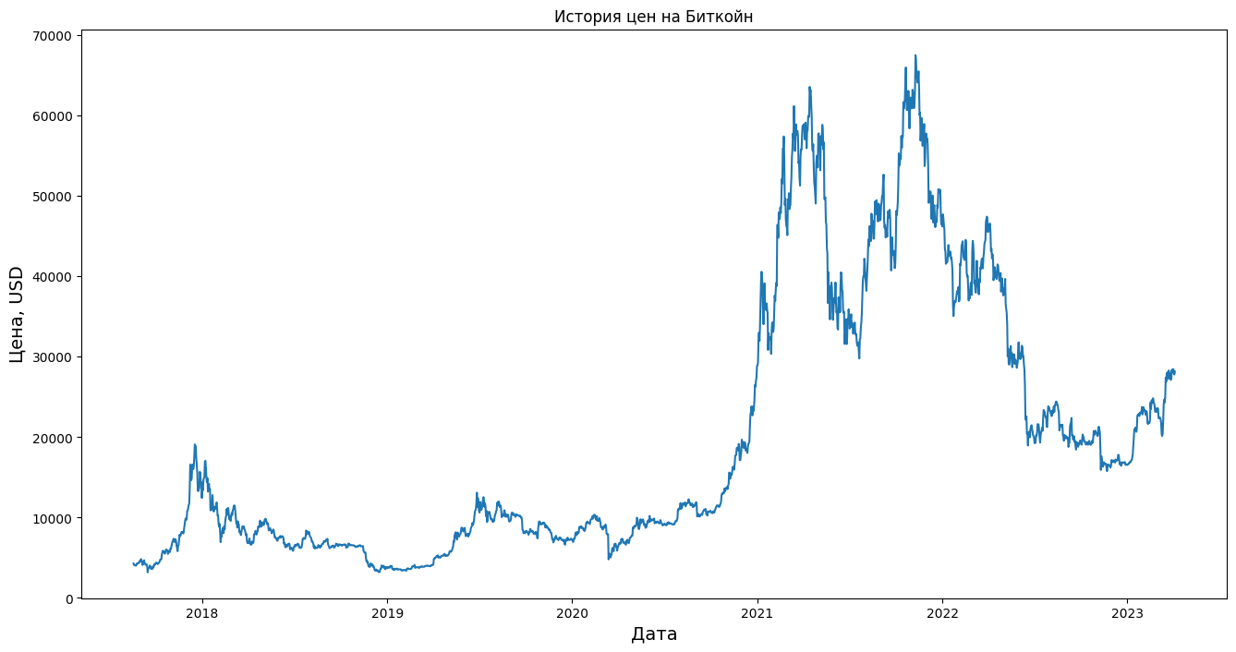
История цен на Биткойн
График цены на Биткойн по данным криптобиржи Binance 08.2017 – 04.2023 гг.
Автор, ссылка на источник

Slide 9
Методика решения
Преобразование и очистка данных
Удаление пропусков и аномальных значений
Преобразование данных в удобный для обработки формат
Улучшение качества данных
Нормализация данных для обеспечения однородности масштаба
Разделение данных на обучающую и тестовую выборки
Разделение данных на обучающую и тестовую выборки с сохранением временной последовательности
Описание итоговой модели и ее параметров
Представление выбранной модели (LSTM, Линейная регрессия, ARIMA, SARIMAX) и ее параметров
Описание архитектуры модели и оптимальных гиперпараметровКод Диплома

Slide 10
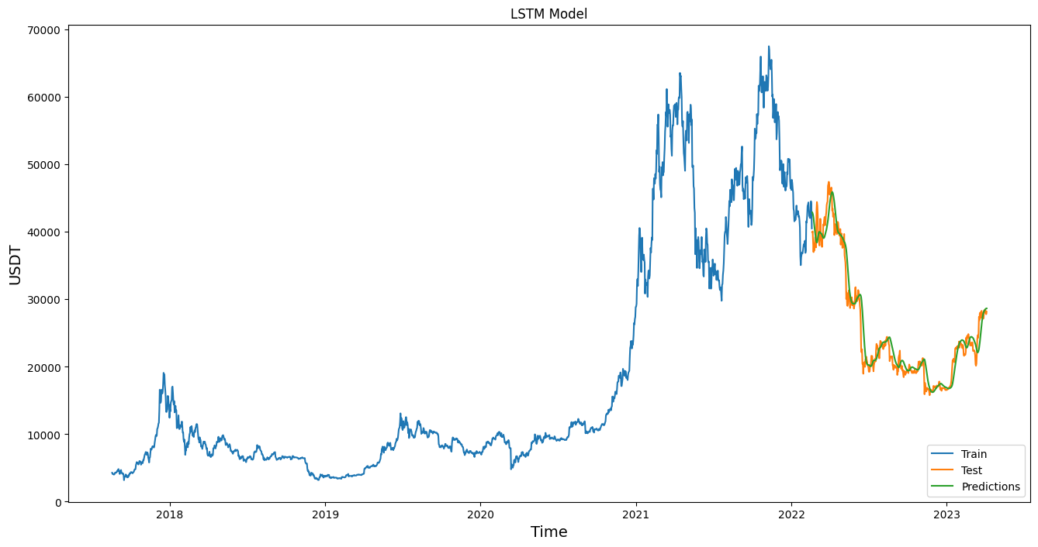
Построение LSTM модели
LSTM модель
Автор, ссылка на источник

Slide 11
Результаты и сравнение с аналогичными решениями
Значения метрик качества для итоговой модели
Приведение числовых значений метрик качества (MAE, MSE, RMSE) для обучающей и тестовой выборок
Визуализация результатов прогнозирования и сравнение с реальными данными
Сравнение с аналогами
Производительность модели в сравнении с аналогичными решениями
Преимущества и недостатки модели

Slide 12
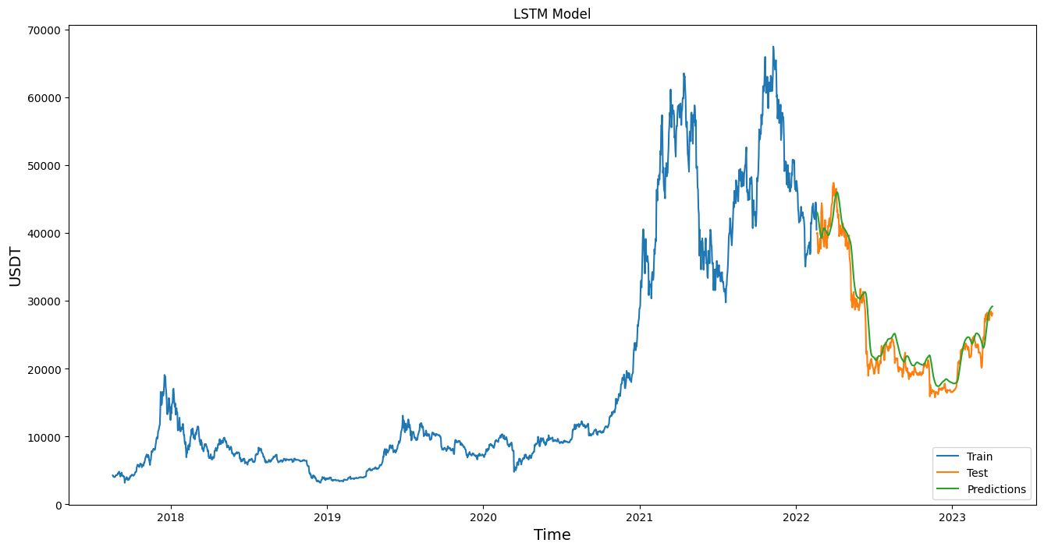
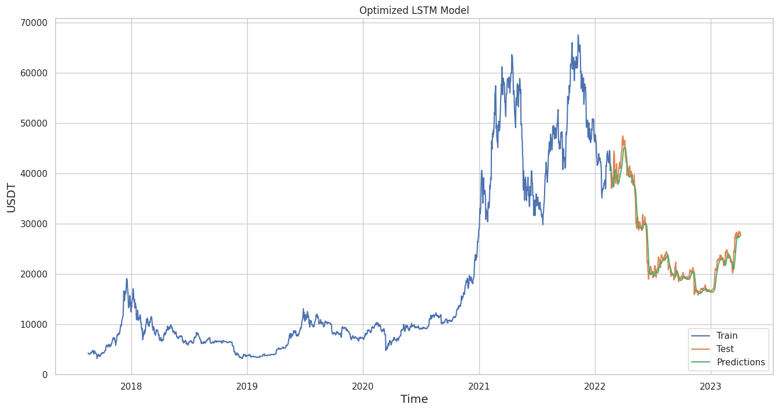
Сравнение LSTM модели с оптимизированной
Автор, ссылка на источник

Slide 13
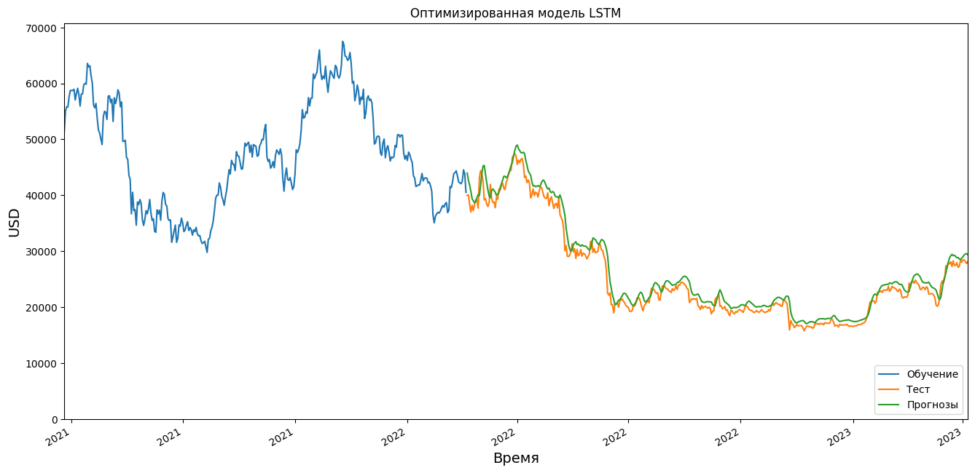
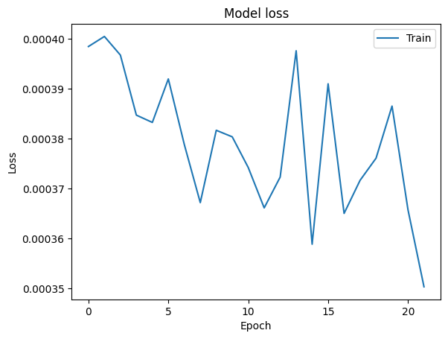
Оптимизированная LSTM модель с проверкой loss
Автор, ссылка на источник

Slide 14
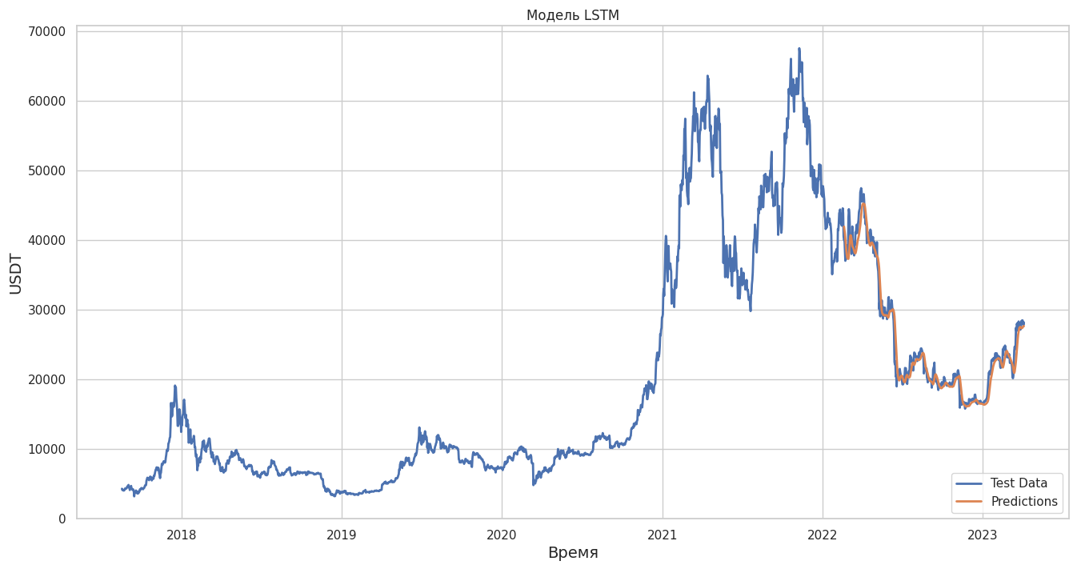
Сравнение LSTM модели с LSTM 2
Автор, ссылка на источник

Slide 15
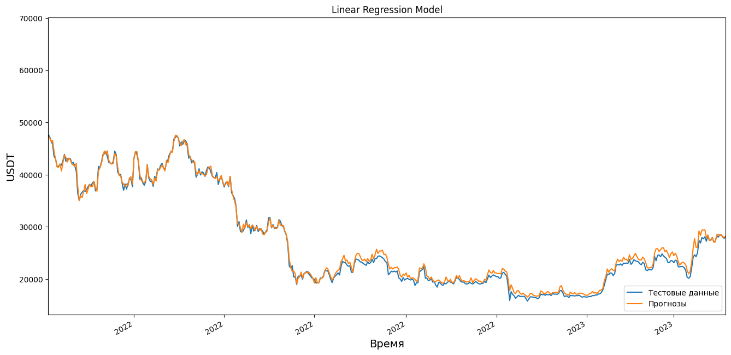
Построение Линейная регрессии
Автор, ссылка на источник

Slide 16
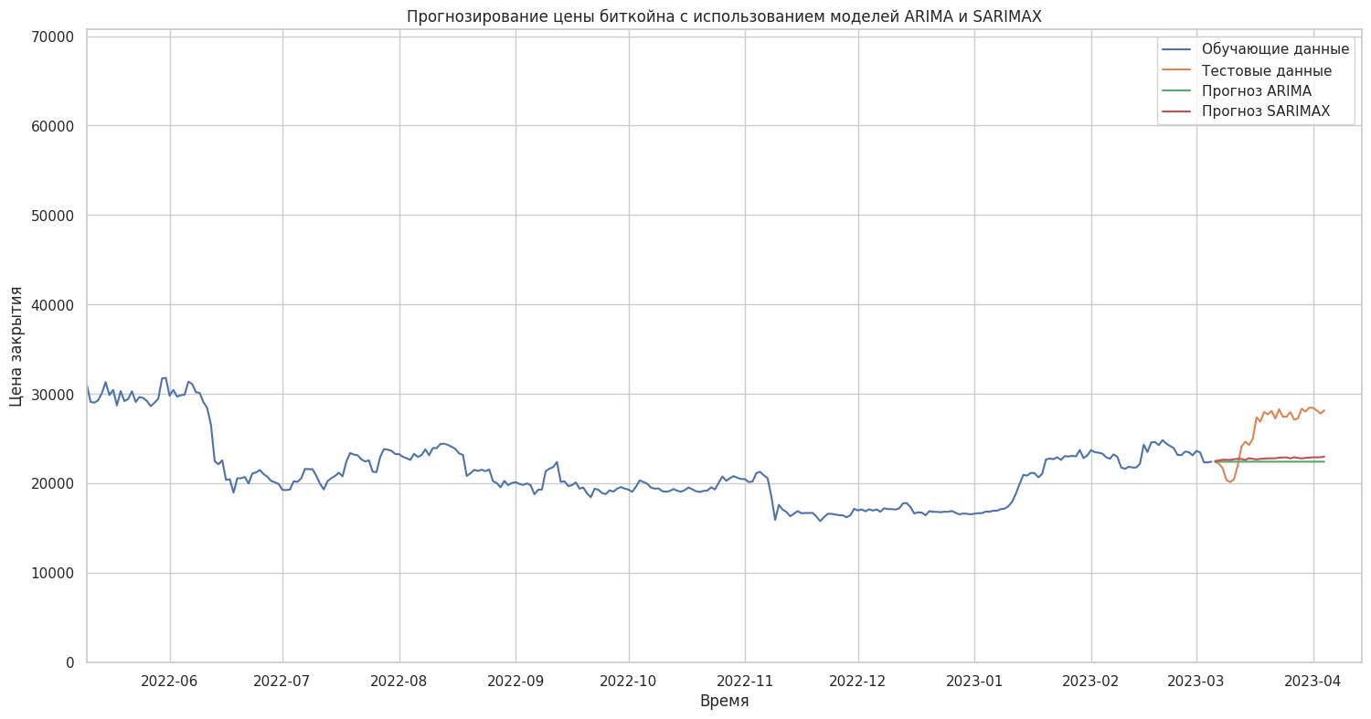
Построение моделей ARIMA и SARIMAX
Прогнозирование цены биткойна с использованием моделей ARIMA и SARIMAX
Автор, ссылка на источник

Slide 17
Метрики
 | MSE | RMSE | MAE
LSTM | 5 275 036 | 2 296 | 1 767
LSTM 1 | 2 705 617 | 1 644 | 1 317
LSTM 2 | 6 573 403 | 2 563 | 2 230
LSTM 3 | 6 997 623 | 2 645 | 1 908
Linear Regression | 518 463 | 720 | 576
ARIMA | 19 538 750 | 4 420 | 3 943
SARIMAX | 16 740 479 | 4 091 | 3 684
MSE = (1/n) * Σ(yᵢ - ŷᵢ)²
MSE (среднеквадратическая ошибка)
показывает среднее значение квадратов разности между реальными и предсказанными значениями.
RMSE = √MSE
RMSE (квадратный корень из среднеквадратической ошибки)
измеряет стандартное отклонение ошибок между реальными и предсказанными значениями
MAE (средняя абсолютная ошибка)
показывает, насколько велика ошибка между предсказанными и реальными значениями без учета знака разности.
MAE = (1/n) * Σ|yᵢ - ŷᵢ|

Slide 18
Выводы и заключение
I. Основные выводы и результаты работы
Подведение итогов по достигнутым результатам исследования
Оценка эффективности применения разработанной модели для предсказания курса биткойна
II. Возможности развития и улучшения решения
Предложения по дальнейшему развитию и улучшению модели
Адаптация и модификация разработанного решения для прогнозирования других финансовых инструментов или экономических показателей

Slide 19
Список используемой литературы и благодарности
Список используемой литературы
Bitcoin Price Forecasting and Trading: Data Analytics Approaches, by Abdullah H. Al-Nefaie 1,2 and Theyazn H. H. Aldhyani
Price Prediction of Bitcoin Based on Adaptive Feature Selection and Model Optimization, by Yingjie Zhu Jiageng Ma , Fangqing Gu, Jie Wang, Zhijuan Li, Youyao Zhang, Jiani Xu , Yifan L, Yiwen Wang and Xiangqun Yang
Brownlee, J. (2017). Deep learning for time series forecasting. Machine Learning Mastery.
Krollner, B., & Gorgens, E. B. (2017). Predicting the price development of cryptocurrencies using machine learning. arXiv preprint arXiv:1712.05385.
Bitcoin Average. (2019). Historical Data. https://api.bitcoinaverage.com/
Kaggle. Bitcoin Historical Data. https://www.kaggle.com/mczielinski/bitcoin-historical-data
Благодарности
Огромное спасибо всем преподавателям, которые на протяжении всей учебы с невероятным терпением и оптимизмом помогали осваивать тонкости машинного обучения и анализа временных рядов. Ваше высокое профессиональное мастерство и искренняя забота были ключевыми факторами успеха данной работы. Без вашей поддержки и наставничества это было бы невозможно! Спасибо! ☺

